Slide 1

第三章 向量
§1 n维向量空间P^{n}

Slide 2


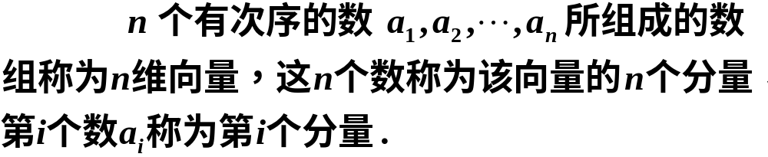
一、 维向量的概念
定义1
分量全为实数的向量称为实向量，
分量全为复数的向量称为复向量.

Slide 3

例如
n维实向量
n维复向量
第2个分量
第n个分量
第1个分量

Slide 4

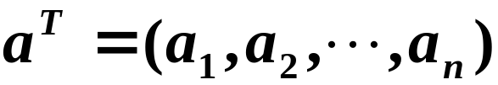
向量空间
向 量
解析几何
线性代数
坐标系
既有大小又有方向的量
有次序的实数组成的数组
几何形象： 可随意
平行移动的有向线段
代数形象： 向量的
坐 标 表 示 式

Slide 5
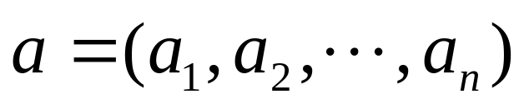
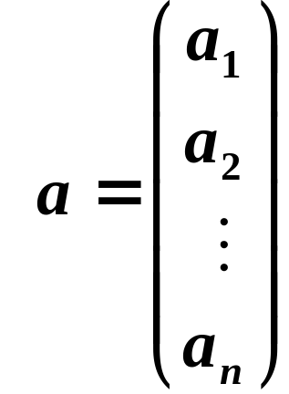

维向量的表示方法
维向量写成一行，称为行向量，如：
维向量写成一列，称为列向量，如：
向量通常用 等表示

Slide 6
注意
１．行向量和列向量总被看作是两个不同的
向量；
２．行向量和列向量都按照矩阵的运算法则
进行运算；
３．当没有明确说明是行向量还是列向量时，
都当作列向量.
4．数域P上的n维向量集合P^{n}考虑到线性运算
称为n维向量空间P ^{n} 。

Slide 7





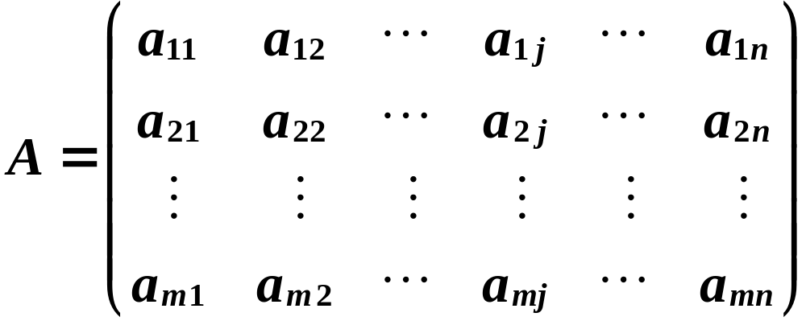
向量组
若干个同维数的列向量（或同维数的行向量）所组成的集合叫做向量组．
例如

Slide 8

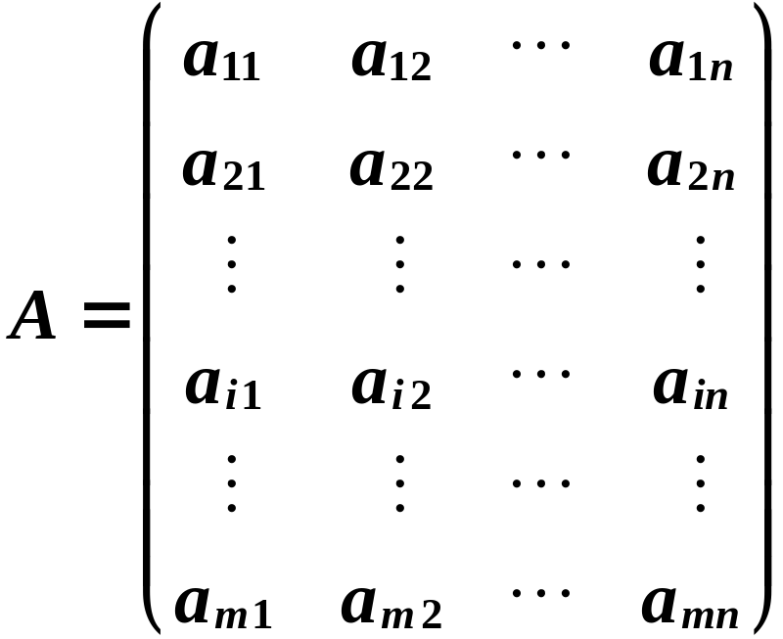



向量组 , , …， 称为矩阵A的行向量组．

Slide 9
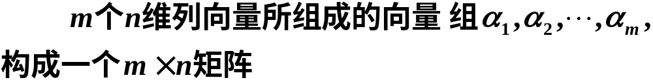

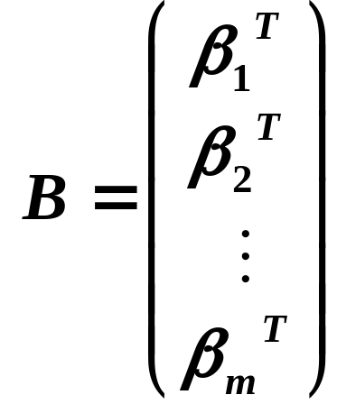
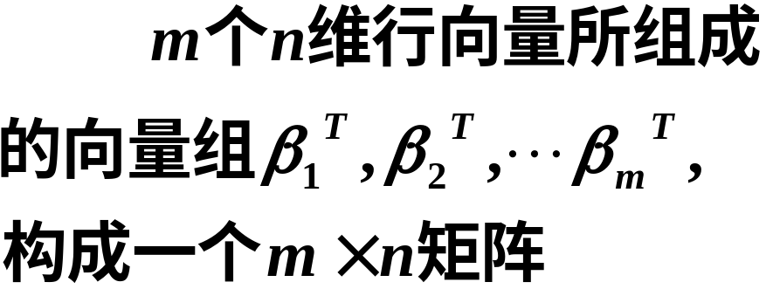
反之，由有限个向量所组成的向量组可以构成一个矩阵.

Slide 10
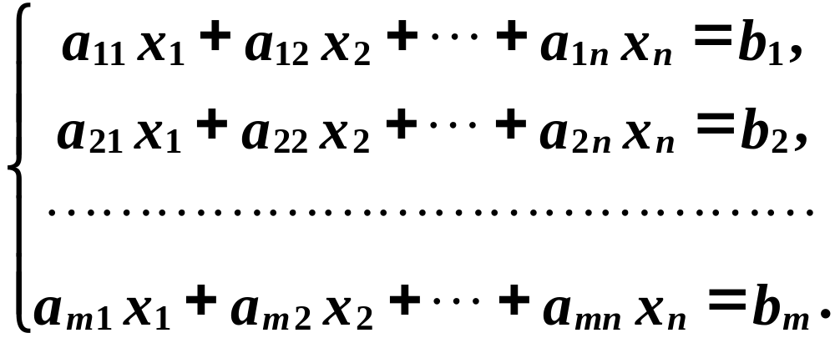
线性方程组的向量表示
方程组与增广矩阵的列向量组之间一一对应．

Slide 11
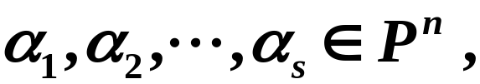







二、线性组合
定义2
设
如果β=
称β为向量组 的一个线性组合.
或者称向量 可由向量组 线性表示.
注：
1) 若 ，也称向量 与 成比例.

Slide 12





2）零向量0可由任一向量组的线性表出.
3）一向量组中每一向量都可由该向量组线性表出.
4）任一 维向量 都是向量组
的一个线性组合．
事实上，有对任意 皆有
也称为 n 维单位向量组．

Slide 13



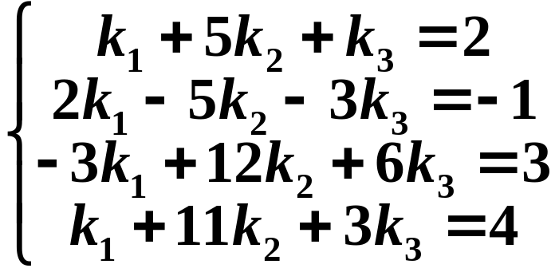
例1 判断向量 能否由向量组 线性表出.
若能，写出它的一个线性组合．
解：设 ，即有方程组
（1）

Slide 14
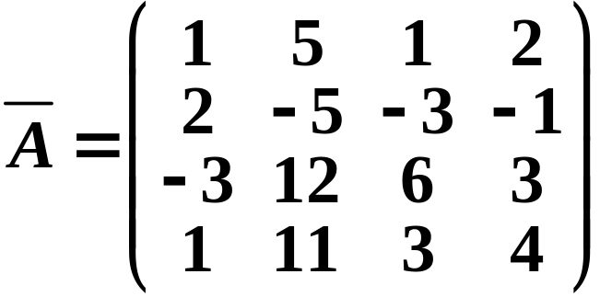
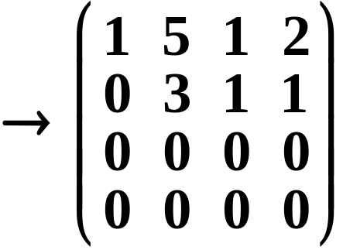
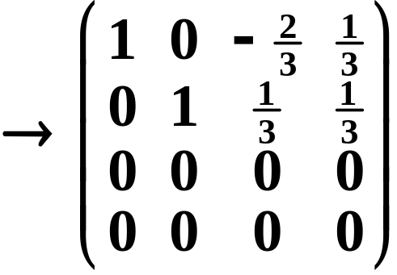
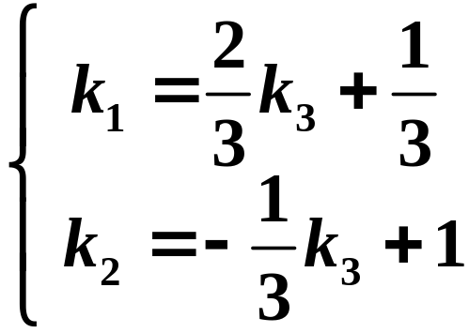



对方程组(1)的增广矩阵作初等行变换化阶梯阵
所以方程组(1)有解．它的一般解为
令
得(1)的一个解 ，
从而有

Slide 15
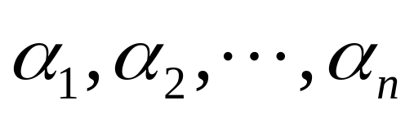
小结
向量 能由向量组 线性表出.

Slide 16


三、向量组的等价
定义3
若向量组 中每一个向量
皆可经向量组
线性表出，则称向量组
可以经向量组 线性表出；
若两个向量组可以互相线性表出，则称这两个向量组等价.

Slide 17
等价向量组的性质
向量组之间的等价关系具有：
1) 反身性
2) 对称性
3) 传递性

Slide 18
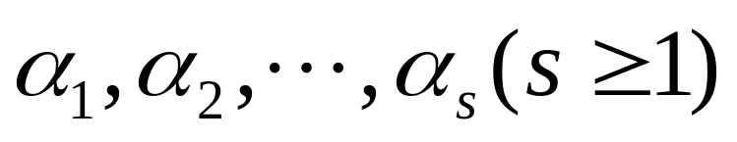
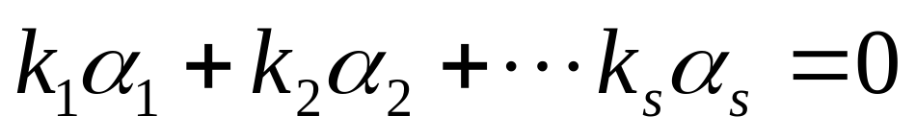


四、线性相关性
1、线性相关
定义4：设P^{n}空间中的向量组
若在数域P中存在不全为0的数k_{1，}k_{2，}….k_{s},使得
成立，则称向量组 线性相关；
注：特殊情形
1）向量组 线性相关 成比例.
2）任意一个含零向量的向量组必线性相关.

Slide 19


定义4´如果向量组 中有一向量
可经其余向量线性表出，则向量组
称为线性相关的.
注：
在 时，定义1与定义1'是等价的.

Slide 20




2、线性无关
定义：若向量组 不线性相关，则称
向量组 为线性无关的.
即
若不存在 P 中不全为零的数 ，使
则称向量组 为线性无关的.
换句话说，
对于一个向量组
若由
必有
则称向量组 为线性无关的.

Slide 21
例2 判断下列向量组是否线性相关.

Slide 22
小结
向量组 线性相关.
向量组 线性无关.

Slide 23
3、线性相关性的有关性质
1）单独一个向量线性相关当且仅当它是零向量；
单独一个向量线性无关当且仅当它是非零向量.
2）一个向量组中若有一向量为零向量，则该向量
组一定线性相关.
3）一向量组线性相关的充要条件是其中至少有一
个向量可由其余向量线性表出.

Slide 24

4）一个向量组中若部分向量线性相关，则整个向
量组也线性相关；
一个向量组若线性无关，则它的任何一个部分组
都线性无关.
定理2 84页
5）如果向量组
线性无关，而向量组
线性相关，则
可经向量组
线性表出，且表法唯一
定理3 84页

Slide 25


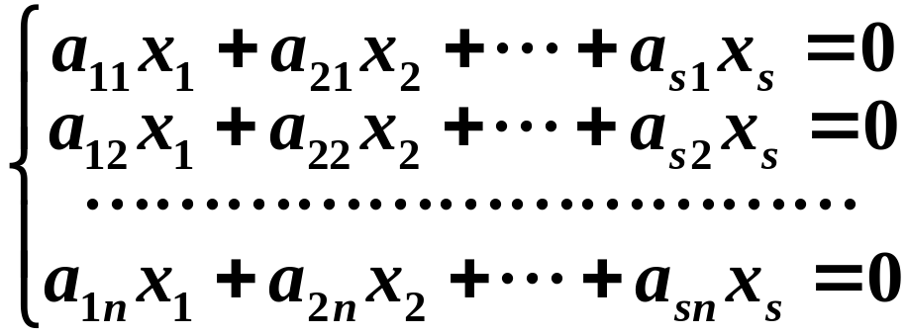
6）向量组
线性无关的充要条件是齐次线性方程组
（2）
只有零解；
向量组
线性相关
的充要条件是齐次线性方程组(2)有非零解.

Slide 26
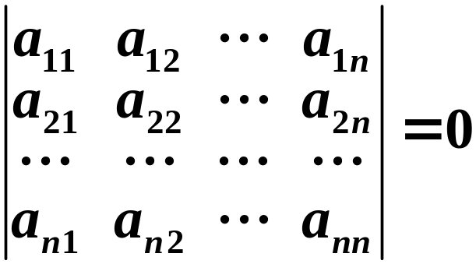

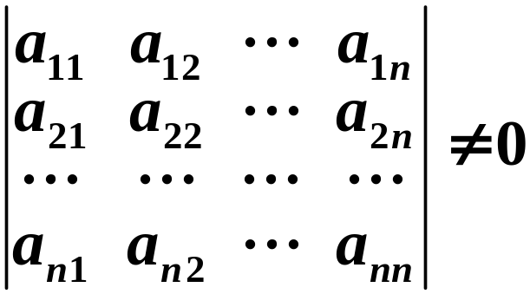
特别地，对于n 个 n 维向量
行列式
线性相关；
行列式
线性无关.

Slide 27



7）若向量组
线性无关，则向量组
也线性无关 .
反之，若向量组
线性
相关，则向量组
也线性相关.
定理1
注：
推论1 向量组线性无关，则个向量添加r个分量后得到的向量组仍然线性无关。
推论2 向量组线性相关，则个向量去掉r个分量后得到的向量组仍然线性相关关。

Slide 28


8）向量组线性相关的基本性质定理
定理2 设 与 为两个
向量组，若
i) 向量组 可经 线性表出；
ii)
则向量组 必线性相关.
引理1 90页

Slide 29
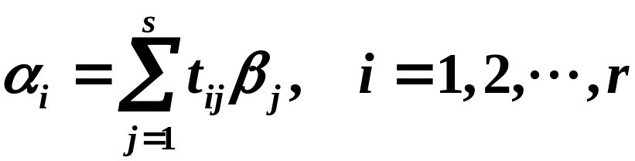


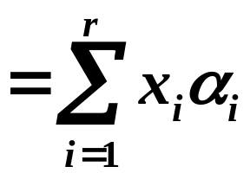

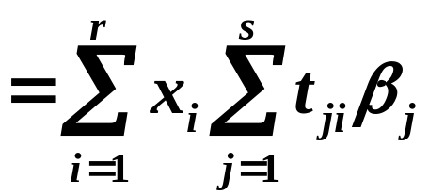
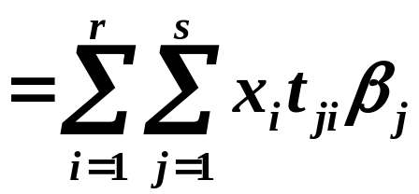
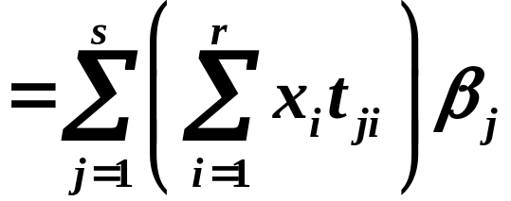

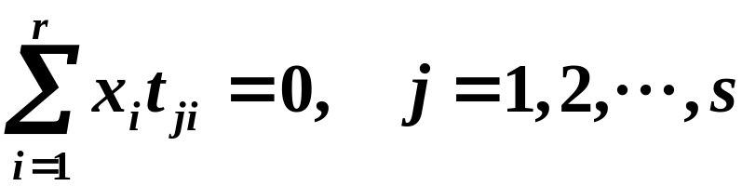
证：
由i)，有
要证 线性相关，即证有不全为零的数
使
作线性组合
若能找到不全为０的
，使

Slide 30

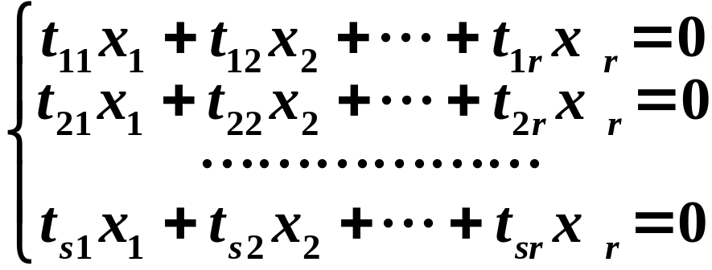

则也使
在方程组
（3）
中，方程的个数 s ＜未知量的个数 r ，
所以（3）有非零解.
从而有不全为零的数
，使
所以
线性相关。

Slide 31


推论1 若向量组
可经向量组
线性表出，且
线线性无关，则
推论2 任意 n＋1 个 n 维向量必线性相关.
（任意 个 n 维向量必线性相关.）
推论3 两个线性无关的等价向量组必含相同个数
的向量.

Slide 32



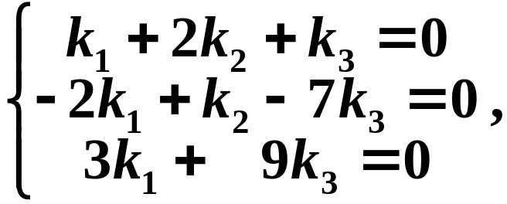
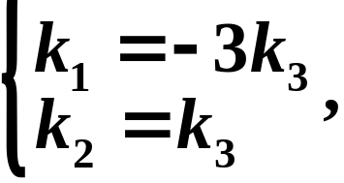


例2 判断向量组
是否线性无关？若线性相关，求一组非零数
使
解：
设
即有方程组
解之得
为任意数
所以 线性相关.
令
则有
使

Slide 33





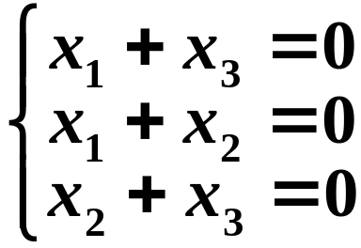

例3 已知向量组
线性无关，向量
证明：
线性无关.
证：
设
即
由于
线性无关，于是有
解之得
所以
线性无关 .

